Slide 1

bij de NLP-vervolgcursus “Met je ongekende vermogens je succes vergroten”
voor een succesvol model van jouw wereld
Welkom!
Mapping across
Oplossingsgericht Werken
Volksuniversiteit Zwolle
Voorjaar 2019 week 7

Slide 2


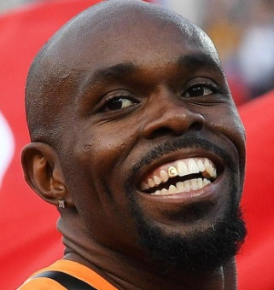
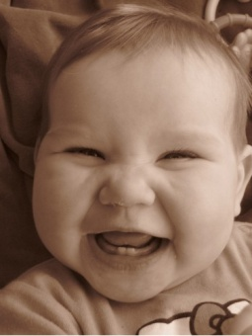


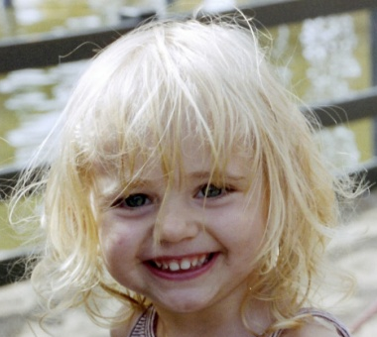

Zonnestraaltjes
In tweetallen, 2 minuten elk, de één luistert ander praat.
Focus op een recente gebeurtenis waarin je energie, blijheid of geluk voelde.
Deel in de hele groep de titel van jouw ervaring en laat je gevoelens op je gezicht zien

Slide 3

Open Frame
Vragen
Gebeurtenissen
Korte verhalen
Deel een echte levenservaring om na te denken vanuit NLP
Doel: toepassen van NLP in jouw eigen werkelijkheid.

Slide 4
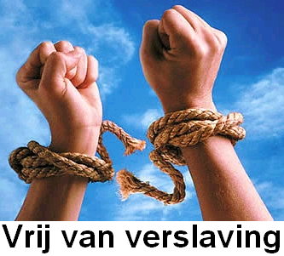

Mapping Across
Vrij van verslaving!
Maak harmonie in jezelf, creëer succes in jezelf!

Slide 5
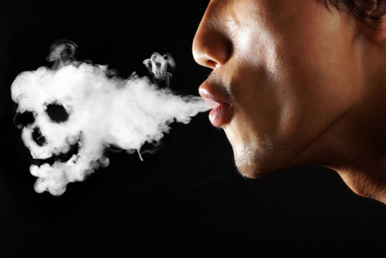
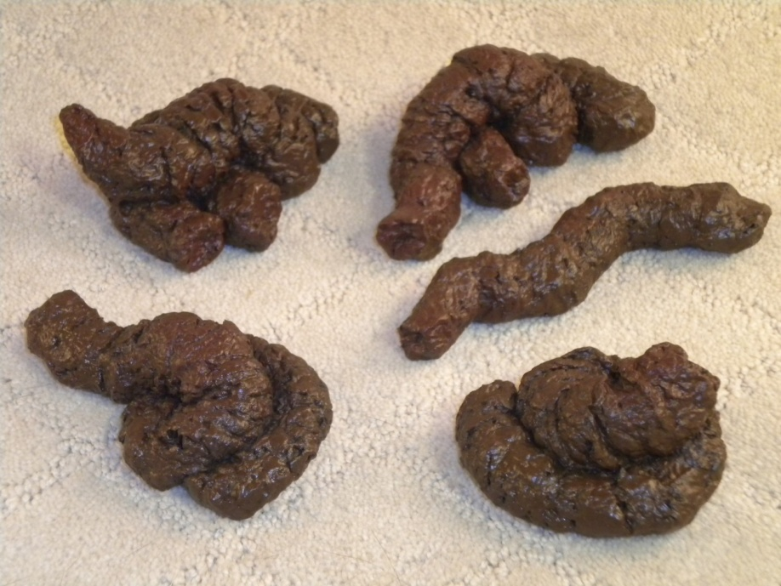

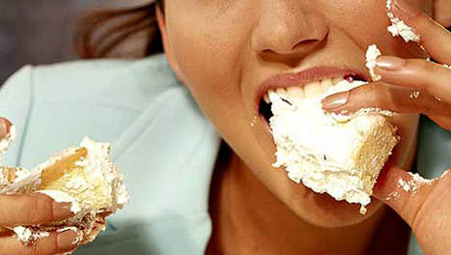

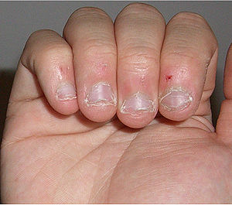
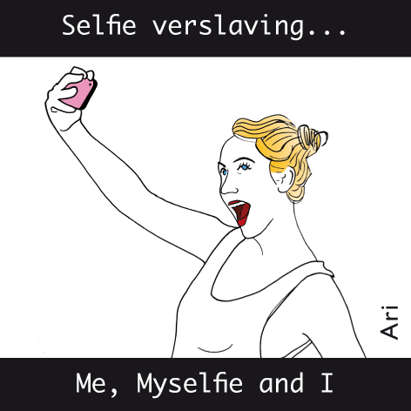


Mapping Across
Vies!!!!!
Verslavingen
Vrij van verslaving!
Verslaving vies
gaan vinden
Bah!!!!!

Slide 6

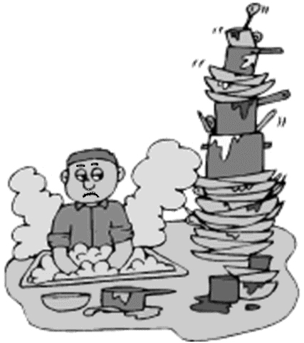
Wat vindt je
nu nog niet zo leuk?
Wat wil je nog
leuker gaan vinden?

Slide 7
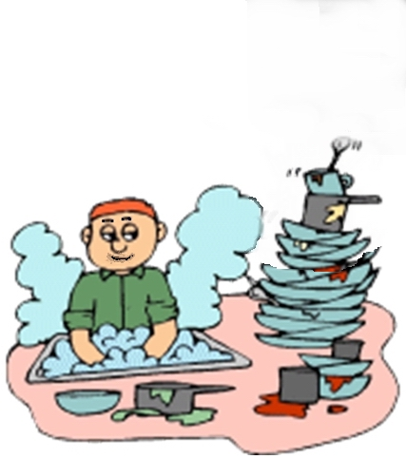
Stel je vindt afwassen niet zo leuk…….
En…..je wilt er eigenlijk wel plezier in hebben.

Slide 8
Submodaliteiten
V A K O G
Wat zijn de ‘drivers’?
V = Visueel
Geassocieerd / Gedissocieerd
Zwart-Wit of Kleurig
Grootte van het Plaatje
Dichtbij of Ver weg
A = Auditief
Luid of Zacht
Ritme
Nadruk op bepaalde woorden
Snel of langzaam
K = Kinesthetisch
Beweging
Gewicht: Zwaar of Licht
Klein of groot

Slide 9


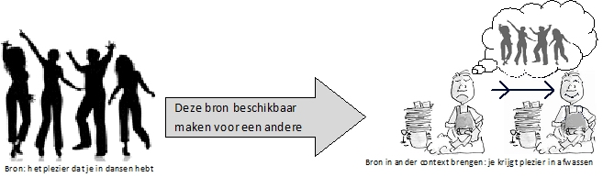

Mapping across
Van onaangenaam naar prettig
Maak deze bron beschikbaar in een andere context
Mapping across
Bron: bijv. het plezier dat je hebt als je danst.
Neem deze bron naar een andere context: voel plezier in het afwassen

Slide 10


Oplossingsgericht werken

Slide 11

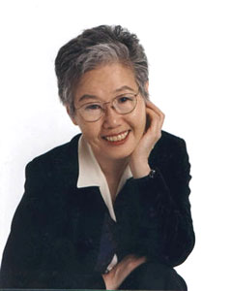
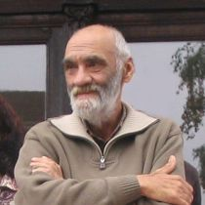
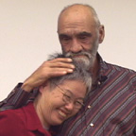
Van focussen op het probleem
naar focussen op de oplossing
Steve de Shazer
Insoo Kim Berg

Slide 12


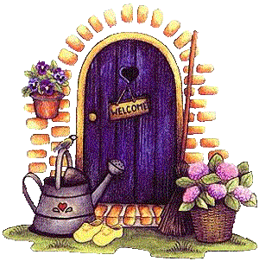
Naar oplossingen
Richt je niet op muren
maar op deuren!

Slide 13
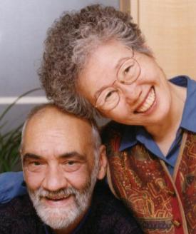
Oplossingsgericht Werk
P - problemen worden erkend maar niet geanaliseerd
O – oplossings- en uitkomst-wensen worden specifiek gemaakt
Powers
W - waar ben je nu op de schaal van 1 – 10?
E – extra focus op uitzonderingen: ze zijn sleutels zijn voor oplossingen
R - relaties worden verbeterd en productief gemaakt
S – (kleine) stapjes vooruit nemen leidt tot grotere veranderingen

Slide 14

OplossingsgerichteUitgangspunten
Als iets niet kapot is, repareer het dan niet.
Stop met wat niet werkt, en doe iets anders.
Doe meer van wat wel werkt.
Leer van en aan anderen wat werkt.

Slide 15

Creëer Hoop
Het is een ‘beweging’ die gekenmerkt wordt door de volgende doelen:
Genereer hoop op verandering.
Focus op oplossingen in plaats van alleen op problemen.
Respectvolle/authentieke aandacht.
Geef de ander het gevoel dat hij/zij begrepen wordt.

Slide 16
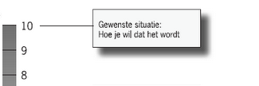


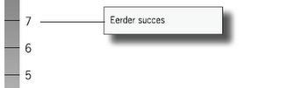




Schaalvraag
C
D
E
A
B
Wat heeft je geholpen om het zolang vol te houden? (copingsvraag)

Slide 17
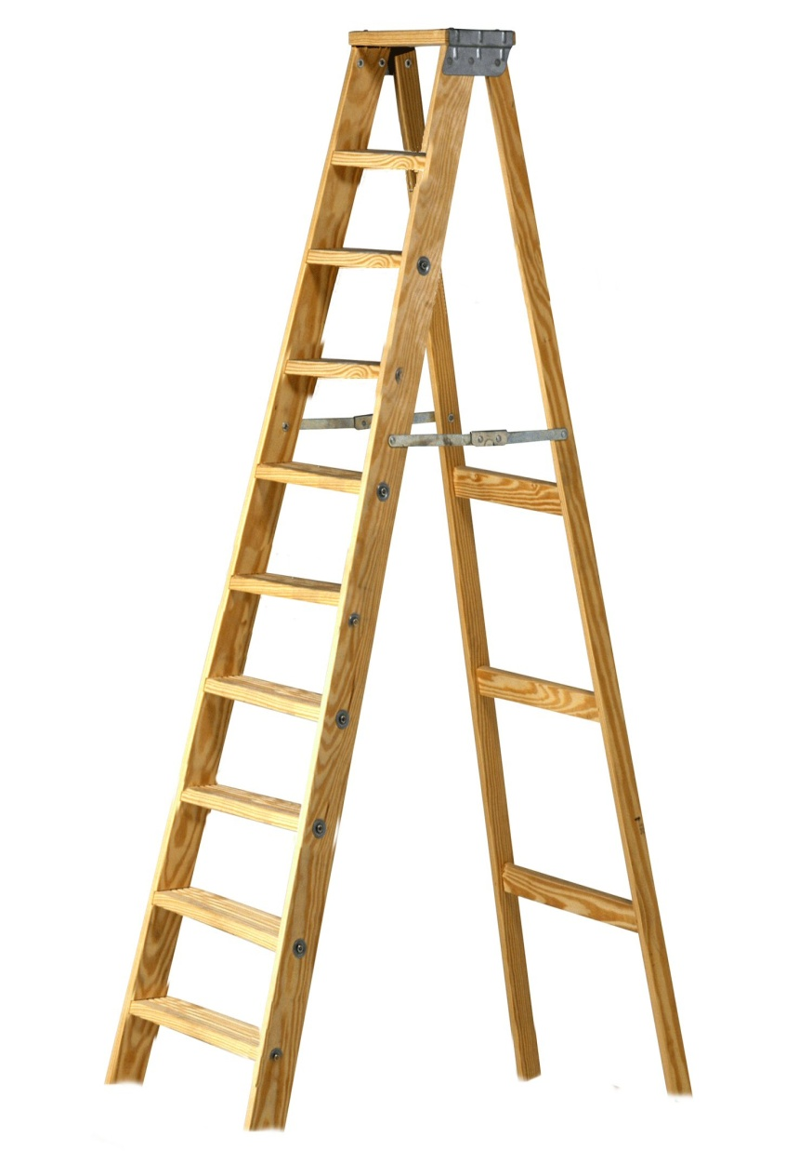
Hoe kom je een treedje hoger?
A Huidige positie:
Waar sta je nu op deze schaal?
C
10
9
B Platform:
Hoe ben je al zover gekomen?
8
E
7
C Visualiseren:
Hoe zou het zijn als je op een hogere positie zou staan?
6
D
5
D Eerder succes:
Wanneer was het al beter?
4
A
3
E Stap vooruit:
Wat zou je kunnen doen om een stukje hoger op de schaal te komen?
B
2
1

Slide 18


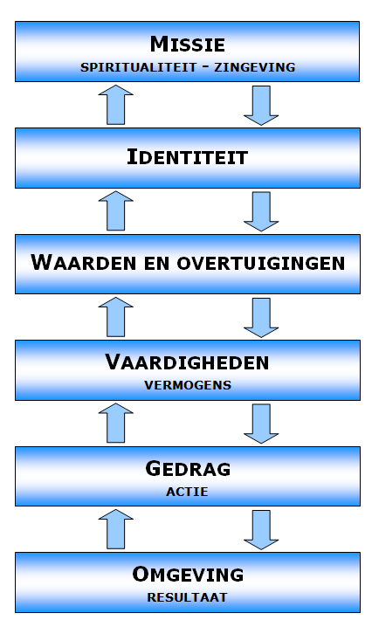
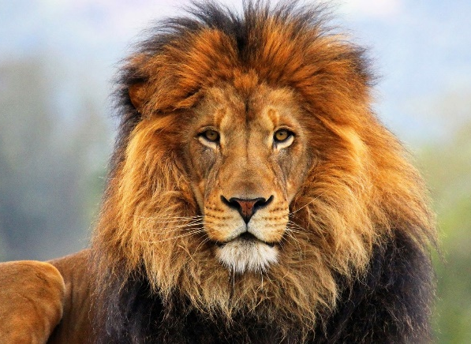



Complimenten op welk neurologisch niveau?
Wat heb jij
een moed!
Je verdient een
medaille voor wat
je gedaan hebt!
Mooiste tuin

Slide 19
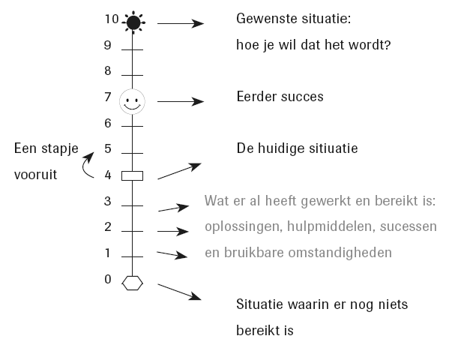
De schaalvraag
Waar ben je nu op een schaalvraag van 0 tot 10?

Slide 20
De basisstappen bij de schaalvraag
Introductie:
uitleg hoe de schaal werkt
A
Huidige positie:
Waar sta je nu op deze schaal?
Bijv. 4
B
Platform:
Hoe ben je al zover gekomen?
Ik houd vol
C
Visualiseren:
Hoe zou het zijn als je op een hogere positie zou staan?
Dan zou …..
D
Eerder succes:
Wanneer was het al beter?
Toen deed ik ….
E
Stap vooruit:
Wat zou je kunnen doen om een stukje hoger op de schaal te komen?
Ik ga ….. doen

Slide 21
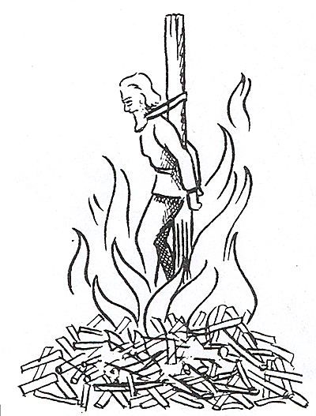

Copingsschaal
Ik kan het niet aan
Het is moeilijk
Ik kan het net aan
Het is nog niet zo makkelijk
Het is geen probleem
Het is makkelijk
0 1 2 3 4 5 6 7 8 9 10

Slide 22






Ambitie schaal
Ik kan het aan
Het is makkelijk
Ik kan het beter
Het is erg leuk
Het is een succes
0 1 2 3 4 5 6 7 8 9 10

Slide 23

Uitzonderingsvragen
Wanneer was er geen probleem?
Hoe heb je dat bij de uitzondering gedaan?
Dit is de weg naar de oplossing.
Uitzonderingen geven hoop op verbetering.
Hierin zitten de ervaringen waarmee je het probleem kunt op lossen.
Uitzondering:

Slide 24
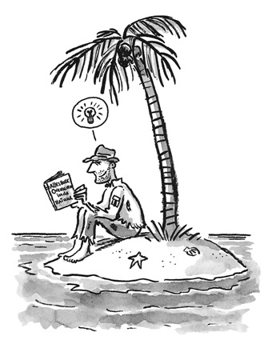
Copings vragen
Wat hij doet om te overleven.
Welke ‘bronnen’ heeft hij?
Voorbeelden:
Wat houdt je op de been onder zulke moeilijke omstandigheden?
Ik bewonder je voor hoe je het voor mekaar krijgt het vol te houden onder zulke moeilijke omstandigheden..... hoe doe je dat?

Slide 25
Ambitievragen
Focus op wat hij doet om te komen als hij nu al is.
Laat hem de ‘bronnen’ die hij heeft voelen.
Focus op de eigen kwaliteiten.
Voorbeelden:
Wat heeft je zover gebracht als je nu al bent?
Wat zou je meer kunnen doen om te komen waar je wilt zijn?
Wat zou je vandaag al kunnen doen?
Waar zou je over 5 jaar willen zijn?

Slide 26
Complimenten geven als onderdeel van oplossingsgericht werken
Het probleem onderkennen en herkennen én
Positief bevestigen van wat de cliënt al goed doet.
Maak nog meer rapport.
Bemoedig en motiveer tot verandering.
Vergroot wat al goed gaat.
Laat anderen zich verbinden met de cliënt.
Oefening :
Eén persoon brengt een probleem in en legt uit hoe hij/zij er mee om ging.
Iedereen bedenkt een compliment.

Slide 27

Huiswerk
Lees het voorbeeld van een oplossingsgericht vraaggesprek (blz 57)
Beschrijf welke typische oplossingsgerichte vragen je herkent in de uitgewerkte dialoog.
Ga aan de slag met complimenten, copingsvragen en ambitievragen bij collega’s, familieleden…….

Slide 28

Waag de sprong naar de oplossing

